Slide 1
ЗВОЛОЖУВАЧИ ПОВІТРЯ
RHF520-W
RHF600-W

Slide 2
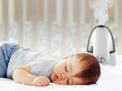

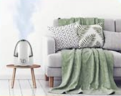
Зволожувач повітря, це оптимальний мікроклимат для:
ДЛЯ РОБОТИ
ДЛЯ ВІДПОЧИНКУ
ДЛЯ ДИТИНИ

Slide 3
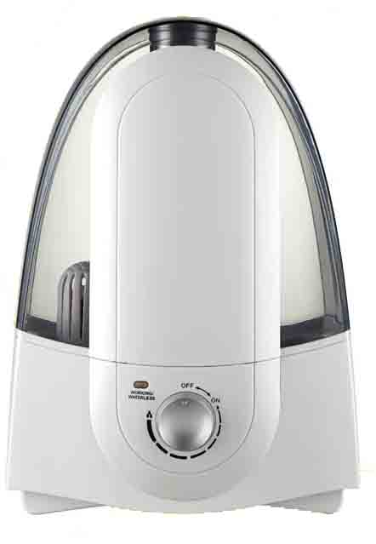
RHF520-W
Потужність 30W.
Механічне регулювання інтенсивності випаровування.
Об'єм 5,2 л.
Робоча площа зволоження 35 кв.м.
Продуктивнисть зволоження 300 мл/год.
Низький рівень шуму <35 Дб.
Керамічний фільтр для додаткового очищення.
Автомикнення при закінченні води.

Slide 4
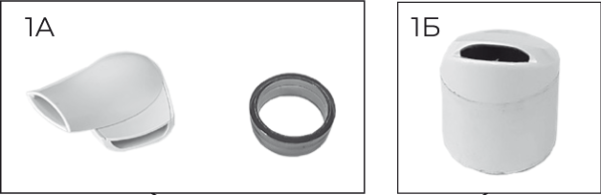
RHF520-W
БОНУС
2 розпилювача в комплекті

Slide 5
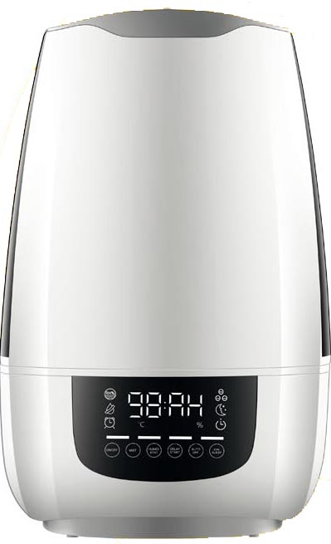
RHF600-W
Потужність 30W.
LED дисплей та сенсорне управління.
Функції:
- регулювання інтенсивності випаровування
відкладений старт
задана підтримка вологості
іонізатор повітря,
- відключення по таймеру
Об'єм 6 л.
Робоча площа зволоження 35 кв.м.
Продуктивнисть зволоження 300 мл/год.
Низький рівень шуму <35 Дб.
Керамічний фільтр для додаткового очищення.
Автомикнення при закінченні води.

Slide 6
Дякуємо за увагу!

